Slide 1
«Орловский государственный университет имени И. С. Тургенева»
Физико-математический факультет
Кафедра информатики
Тюкин Иван Павлович
ПРОЕКТИРОВАНИЕ И РАЗРАБОТКА
ВЕБ-САЙТА СТУДИИ НОГТЕВЫХ УСЛУГ
Курсовая работа по дисциплине
«Проектная деятельность в программировании и научных вычислениях»
Направление подготовки:
01.03.02 Прикладная математика и информатика
Направленность (профиль): Цифровые технологии в фундаментальных и прикладных исследованиях.
Руководитель: к.ф.-м.н., доц. Федяев Ю. С.
Орёл — 2023

Slide 2
АКТУАЛЬНОСТЬ
развивается веб-программирование
цифровизация позволяет привлекать новых клиентов
общетеоретические методы: синтез, анализ, сравнение
Из специфических методов разработки можно выделить гибкую модель разработки
Объект исследования: методы разработки веб-сайтов.
Предмет исследования: веб-сайты в категории красота и уход.

Slide 3
ЦЕЛЬ И ЗАДАЧИ
Цель работы: спроектировать и разработать веб-сайт студии ногтевых услуг.
Задачи:
Выполнить аналитический обзор веб-сайтов по теме работы;
Спроектировать структуру веб-сайта;
Разработать макеты страниц для различных устройств под разные размеры экранов;
Сверстать страницы веб-сайта;
Выполнить тестирование и оптимизацию сайта.

Slide 4
Аналитический обзор сайтов в категории красота и уход
Было проведено сравнение сайтов:
https://goldenmandarin.ru/ — Сайт центра здоровья и салона красоты Золотой Мандарин в г. Москва.
https://brilliantspa-kazan.ru/ — Сайт центра красоты Brilliants в г. Казань
https://pilkinail.ru/ — Официальный сайт студий маникюра и педикюра «ПИЛКИ»
По следующим критериям: Контент(содержание), Эргономичность использования(Usability), Дизайн

Slide 5
В результате анализа были сделан вывод о структуре сайта ногтевых услуг:
Шапка
Слайдер
О нас
Услуги
Цены
Контакты
Футер

Slide 6
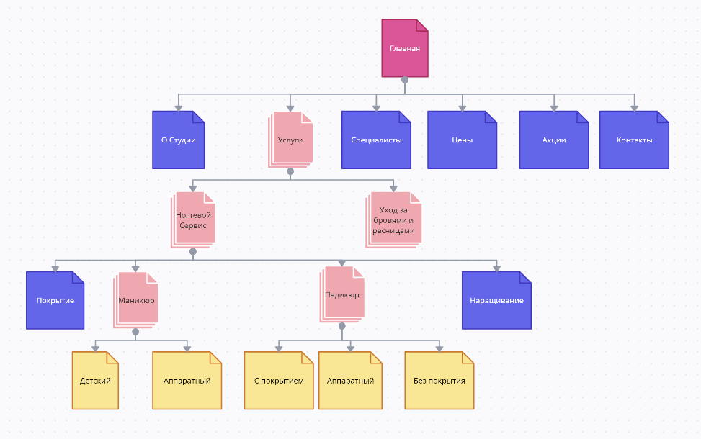
Проектирование
Рисунок 1 — Структура веб-сайта

Slide 7
Анализ методов решения задачи
1. Реализация сайта с помощью HTML, CSS и JS.
2. CMS (Joomla, WordPress, 1C – Битрикс)
3. Сайт-конструктор ( Blogger )
4. Программа-конструктор (Mobirise)

Slide 8
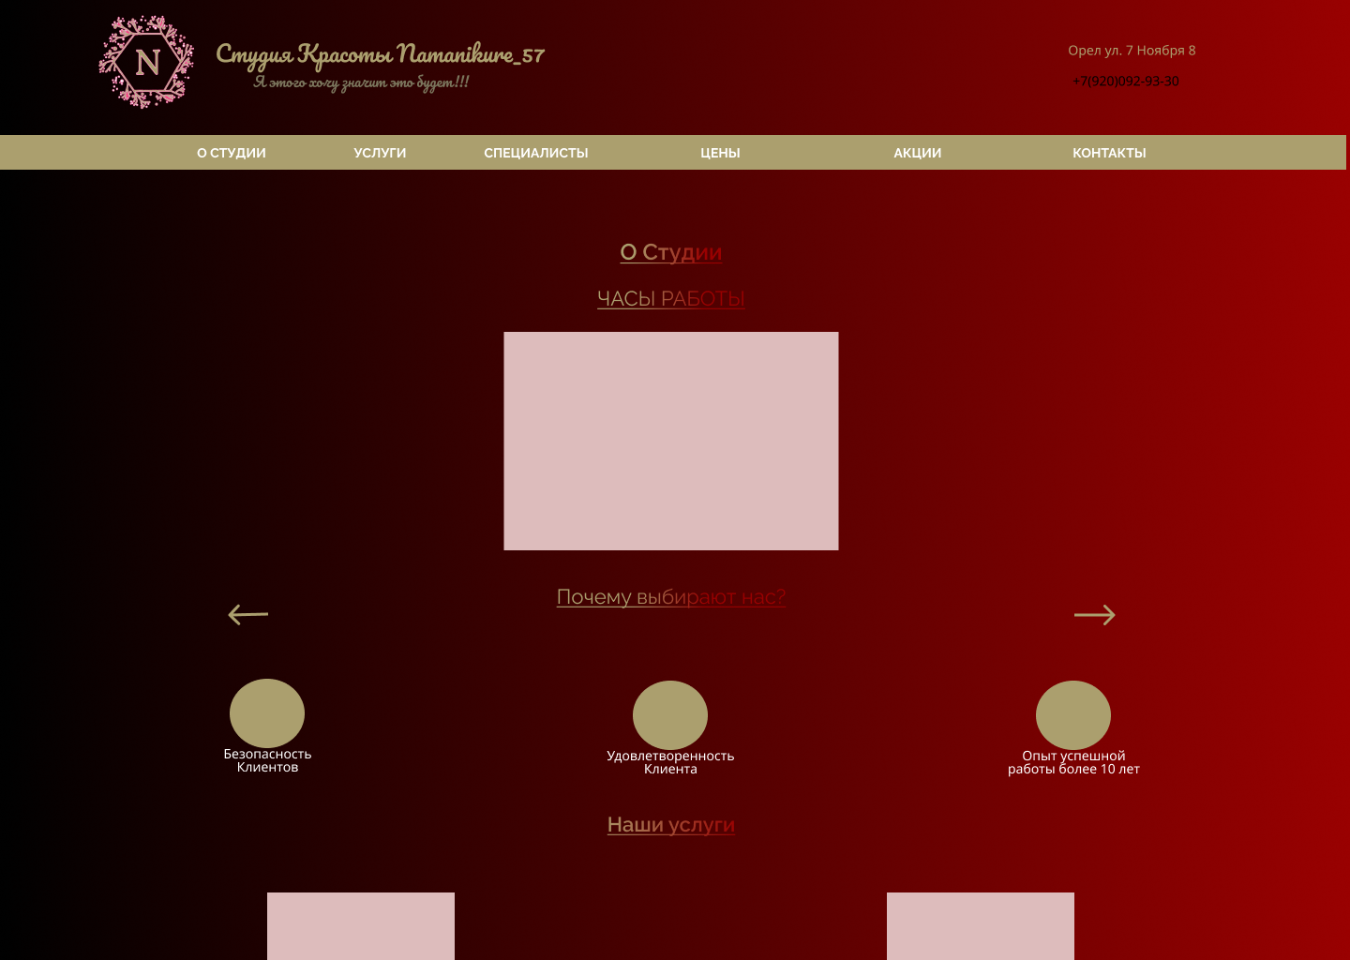
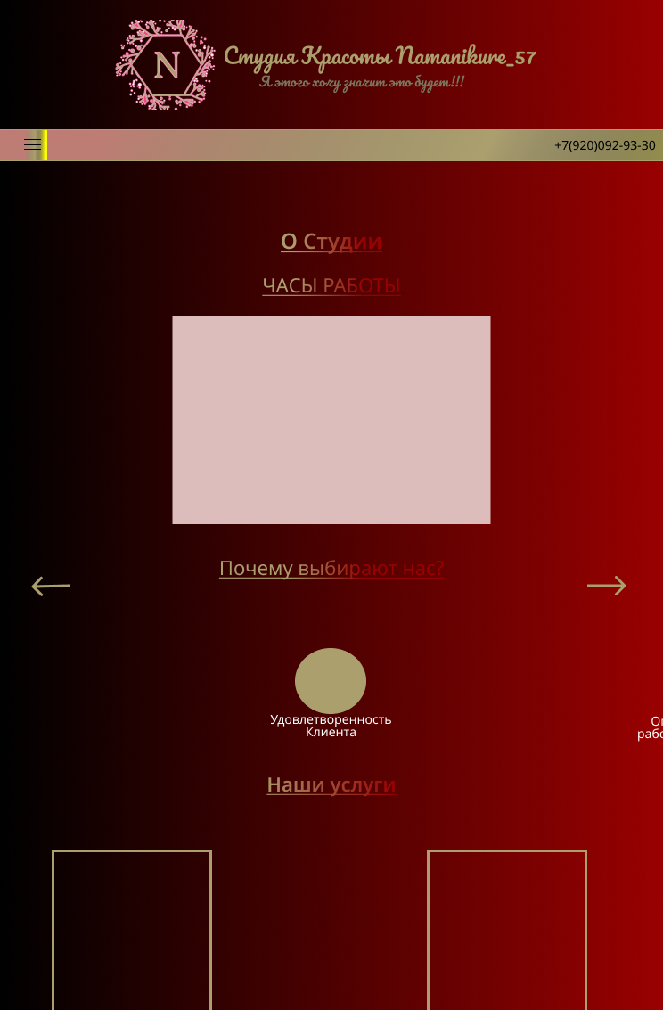
Разработка макетов
Рисунок 2 — Desktop 1440px/1024px
Рисунок 3 — iPad mini 8.3

Slide 9
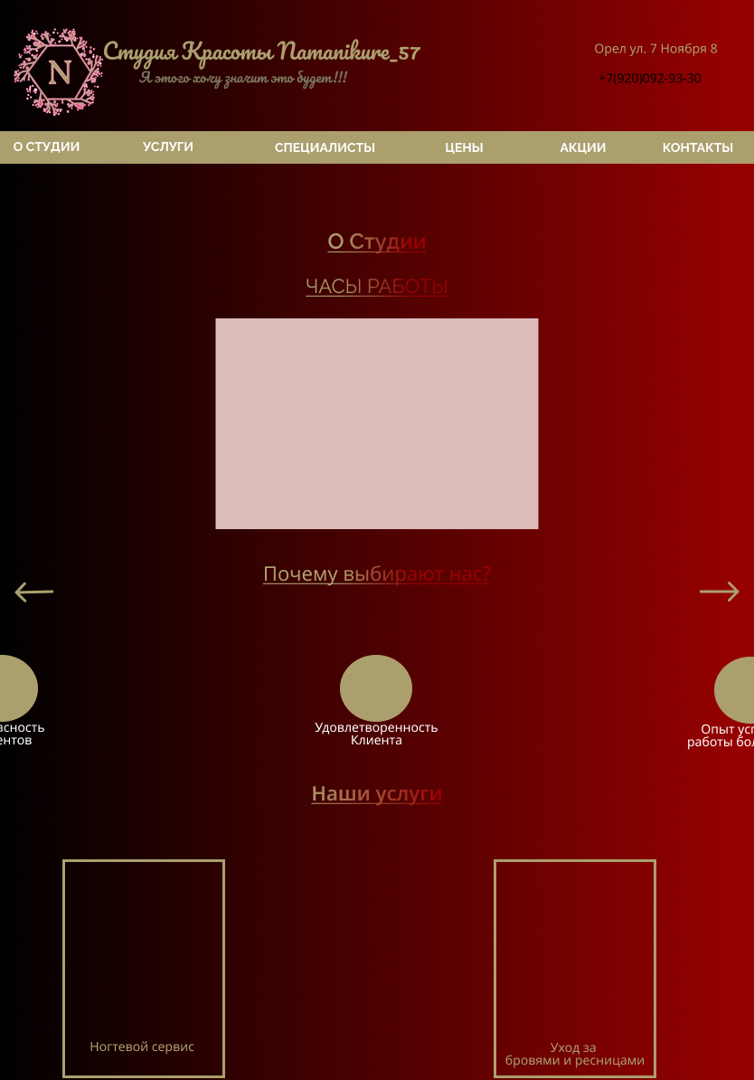
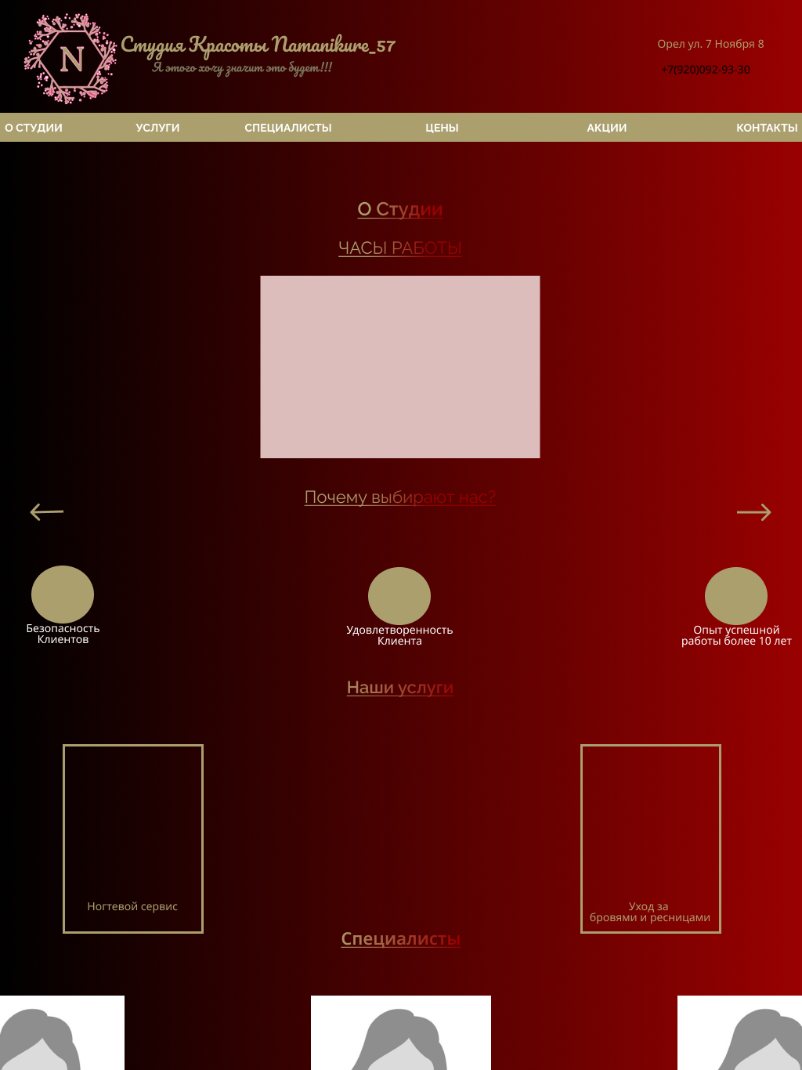
Рисунок 4 — iPad Pro 11
Рисунок 5 — iPad Pro 12.9

Slide 10
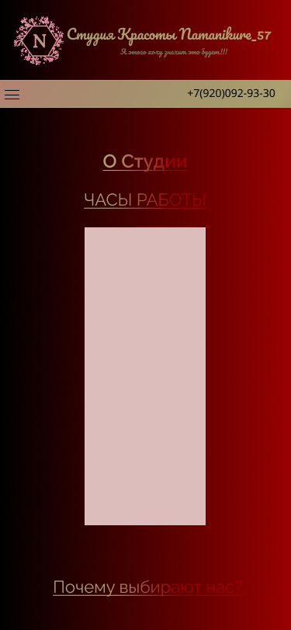
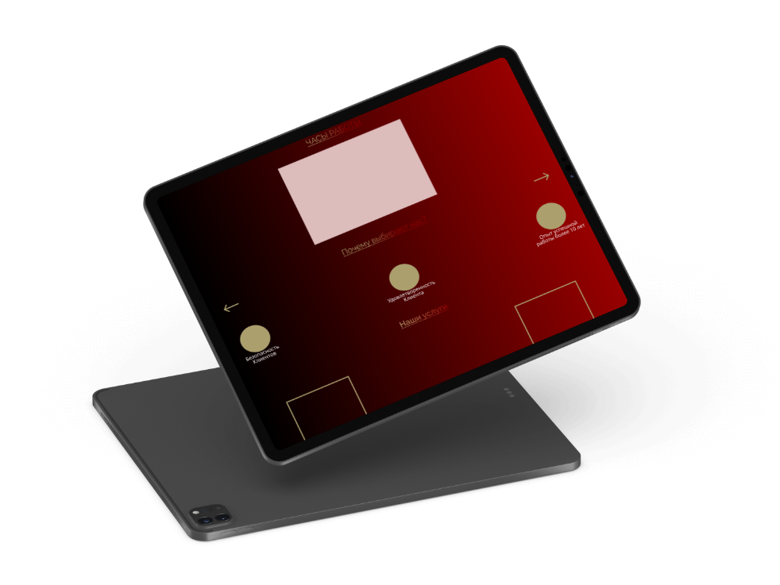
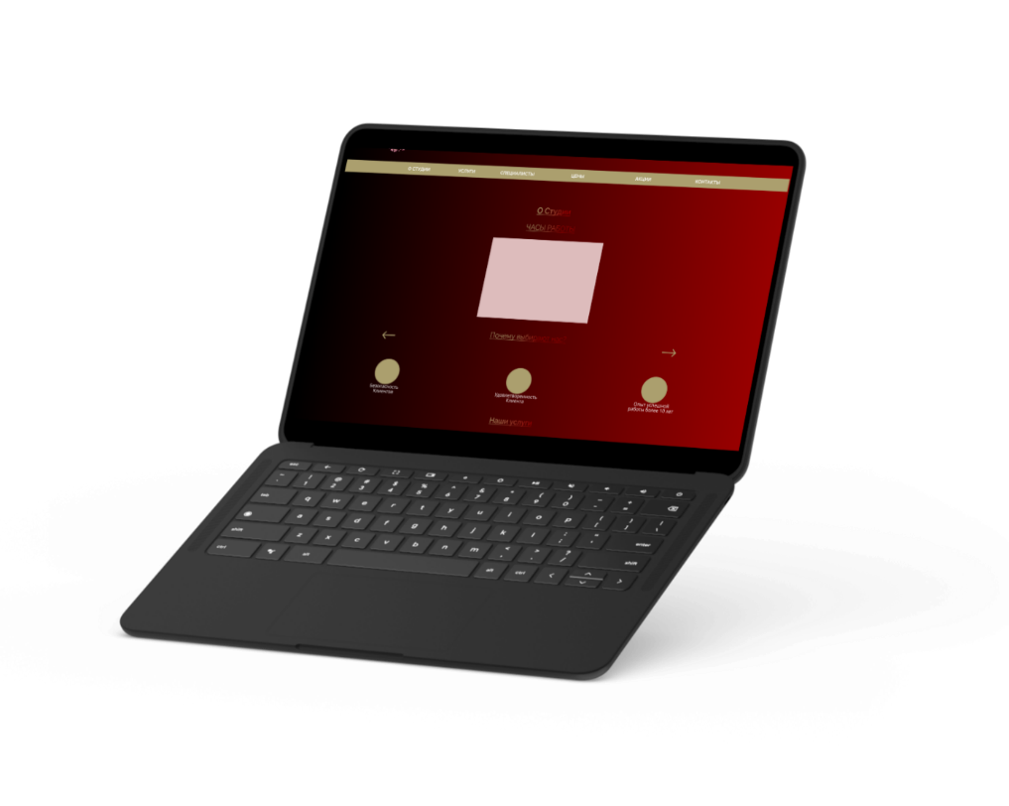
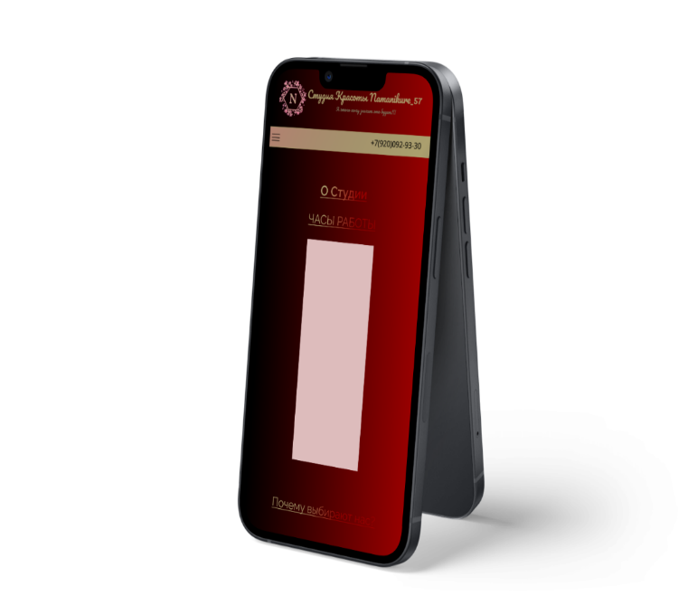
Рисунок 7 — iPad Pro 2020
Рисунок 6 — iPhone 13 mini
Рисунок 9 — Сайт на PixelBook Go
Рисунок 8 — Сайт на iPhone 13

Slide 11
Верстка страниц
http://f0726909.xsph.ru/nails/nails/index.html
1. HTML, CSS, JS
2. Библиотека JQuery
3. Slick Slider
1. Сверстаны следующие страницы: Главная, Услуги, Специалисты, Цены, Контакты. Получена страница 404
2. На странице специалиста добавлено увеличение картинок при клике на них, а также изменение картинок при вращении колеса мыши.

Slide 12
Тестирование и оптимизация веб-сайта
(Lighthouse)
На примере специалиста были проведены тестирование и оптимизация.
1. Perfomance (97%)
2. Accessibility (95%)
3. Best Practices (92%)
4. SEO (92%)

Slide 13
ЗАКЛЮЧЕНИЕ
В результате курсовой работы получены и предложен:
Выводы о структуре сайта
Дизайн веб-сайта
Шрифты: Lato, Raleway, Pacifico
Основные цвета: #000 и #990000
Макеты страниц: Ширина экрана >1200px
767px < Ширина <= 1200px
<= 767
Страницы веб-сайта
Проведены тестирование и оптимизация

Slide 14
Спасибо за внимание!

